Slide 1
Introducción a la Visión Computacional y Procesamiento Gráfico
I Unidad
Ms. Ing. Liz Sofia Pedro H.

Slide 2
Pre-requisitos
Requeridos:
Computación Gráfica II(Obligatorio).
Algebra Lineal.
Estructura de datos.
Estadística (Deseable).
Programación: MATLAB, JAVA.
No incluye: Photoshop.

Slide 3
Contenidos.
Introducción
Sistemas de Visión Computacional
Procesamiento Digital de Imágenes.
Operaciones estadísticas.
Binarización.

Slide 4
1. Introducción

Slide 5
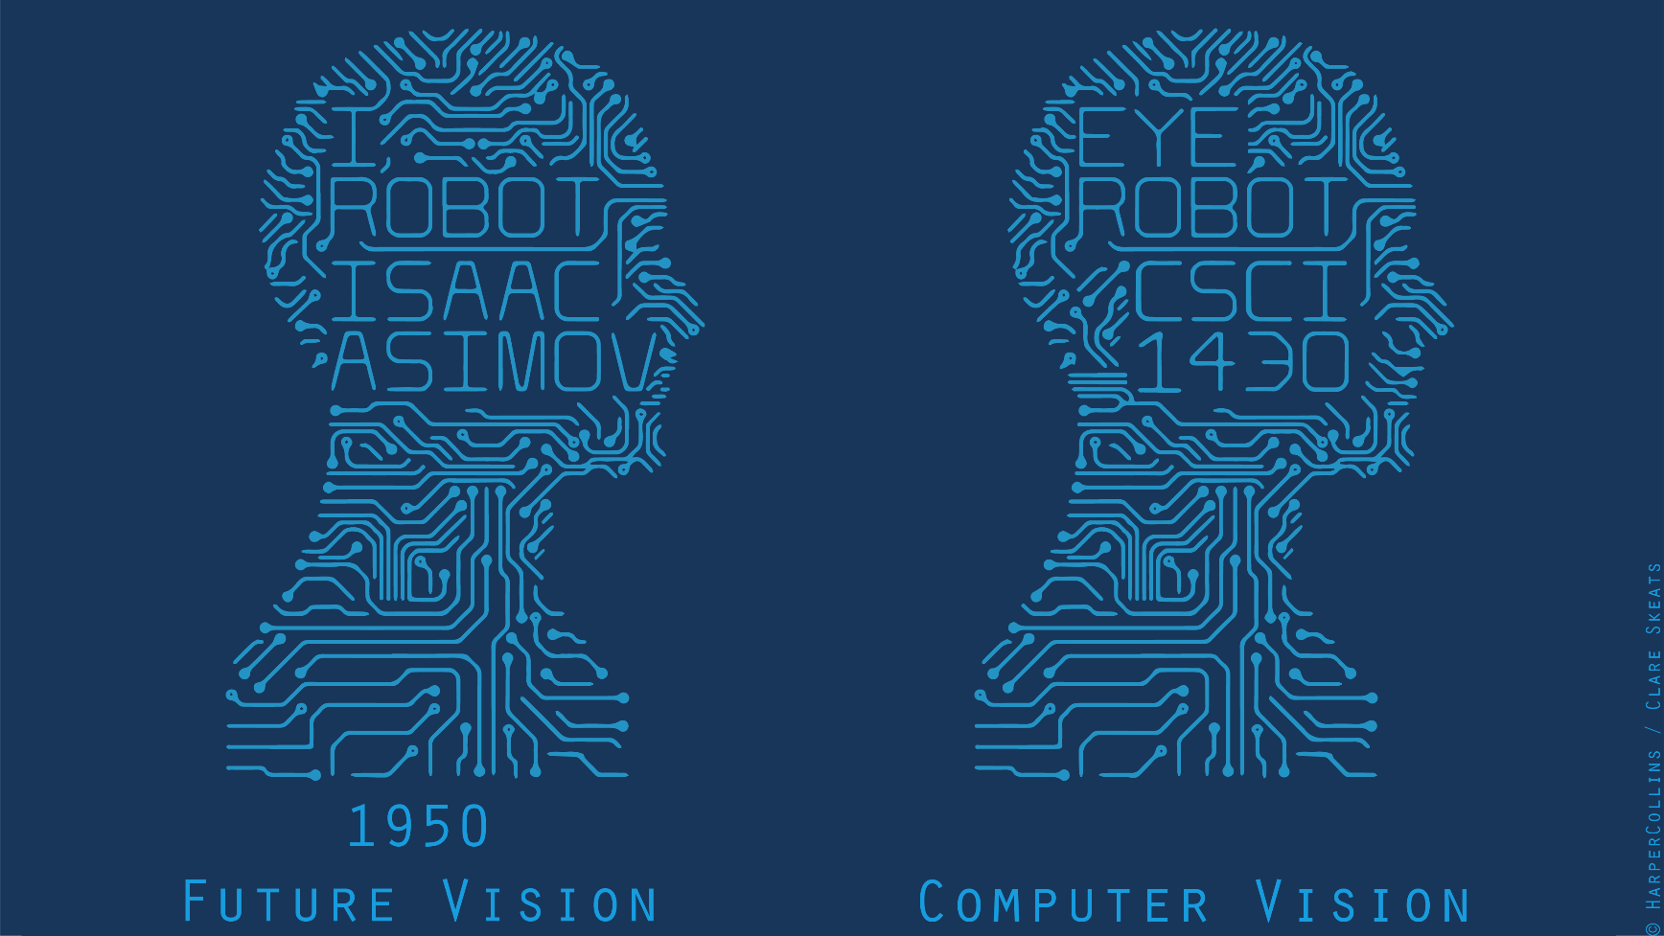


Slide 6
¿Han usado Visión Computacional?
¿Dónde?
¿Cómo?

Slide 7
1.1. Historia
El mundo físico percibido como tridimensional.
Desde la antigüedad existe el deseo de representarlo con imágenes planas 2D, como por ejemplo: pinturas.
Thales de Mileto (640 AC - 548 AC), predijo un eclipse y logro medir tamaño de pirámides empleando proyecciones.
Los griegos consideraban que los ojos eran emisores de luz y no receptores.

Slide 8
1.1. Historia (Cont.)
Los pintores italianos del Renacimiento fueron los primeros en entender la formación de las imágenes
Alrededor de 1413, el arquitecto, pintor y escultor Filippo Brunelleschi inventó la perspectiva.
Sus principales obras: La Catedral Santa María de Fiore (cúpula es la más grande del mundo con más de 50m de diámetro)

Slide 9
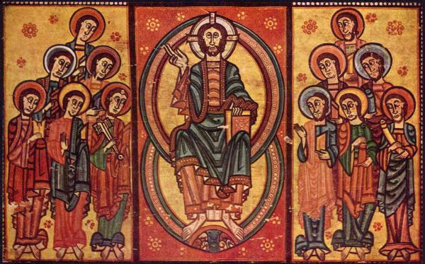
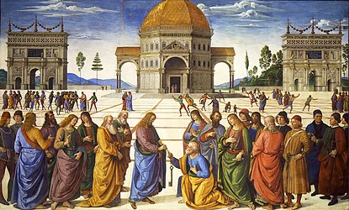
1.1. Historia (Cont.)
A partir de esta época se empieza a considerar el punto de fuga, en el que líneas paralelas que se alejan del observador convergen en un punto.

Slide 10
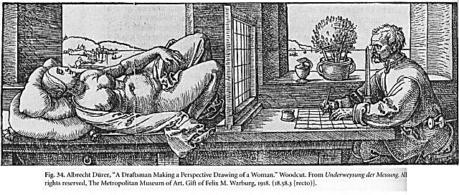
1.1. Historia (Cont.)
Albrecht Dürer (1471-1528) : la máquina de perspectiva, como apoyo a los pintores.

Slide 11
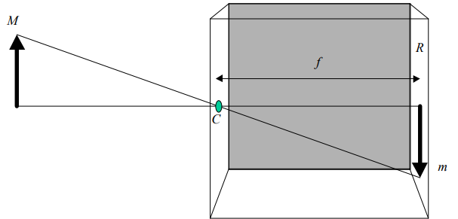
1.1. Historia (Cont.)
En 1545 el astrónomo Germina Frisius: Cámara oscura.

Slide 12
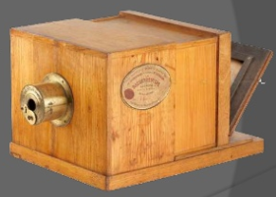
1.1. Historia (Cont.)
En 1826 el químico francés Niepce, obtuvó la primera fotografía, colocando una superficie fotosensible dentro de una cámara oscura para fijar la imagen.
En1838 el químico francés Daguerre (1787-1851) hizo el primer proceso fotográfico practico empleando una placa fotográfica que era revelada con vapor de mercurio y fijada con trisulfato de sodio.

Slide 13
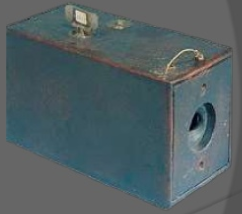
1.1. Historia (Cont.)
En 1886, se invento la película fotográfica (final de la fotografía primitiva).
En 1888, salió a la venta la primera cámara que automatizaba el proceso, KODAK.

Slide 14
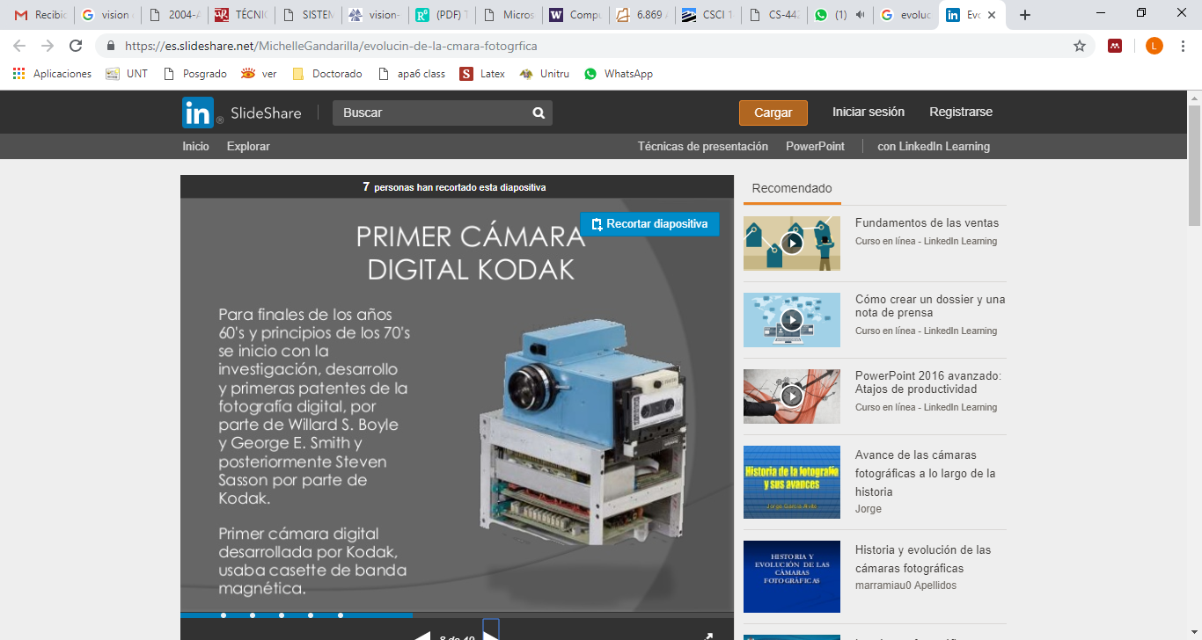
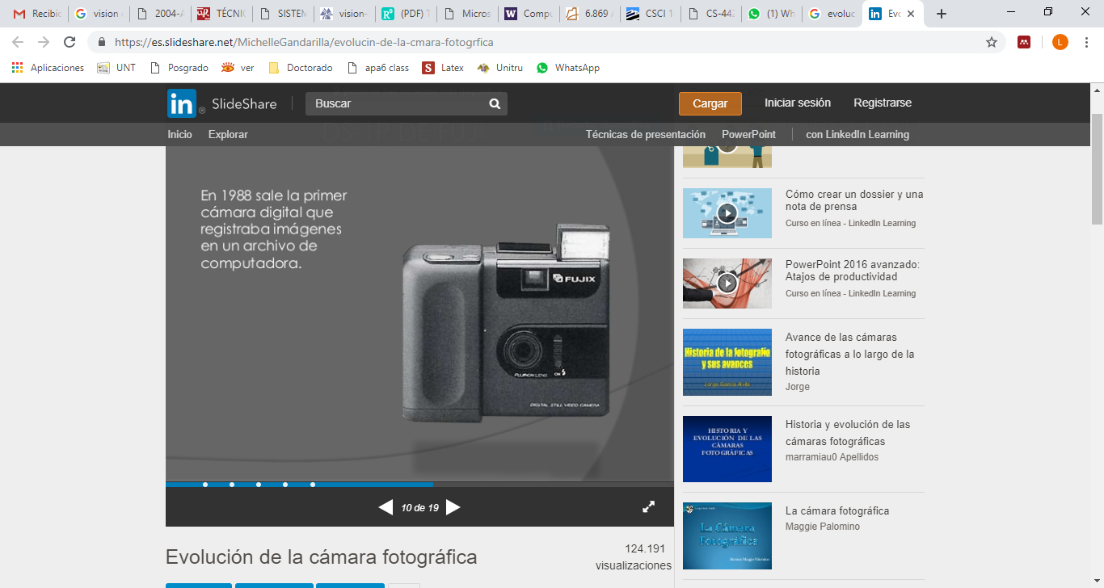
1.1. Historia (Cont.)
Entre 1960 y 1970, las primeras patentes de la fotografía digital (Willard Boyle y George Smith).
Steve Sasson y la primera cámara digital KODAK.
1988, La primera cámara que registraba imágenes en una computadora.
Años después, devendrá el apogeo de la cámara analógica.
TAREA!

Slide 15
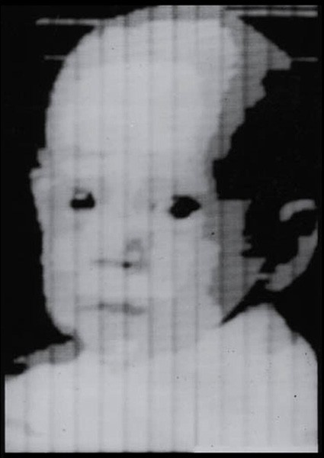
1.1. Historia (Cont.)
En 1957, Perceptron
En 1959, Russell Kirsch y sus colegas desarrollaron un aparato que permitía transformar imágenes en cuadrículas de números.
La fundación del Laboratorio de Inteligencia Artificial en MIT en 1959.

Slide 16
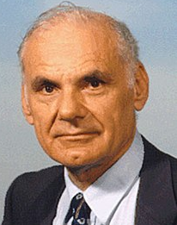
1.1. Historia (Cont.)
La tesis de Lawrence Roberts , “Machine perception of three-dimensional solids (1963) el cual partiendo de imágenes 2D permite obtener modelos 3D de dichos objetos, es considerada uno de los precursores de la moderna visión por computadora.

Slide 17
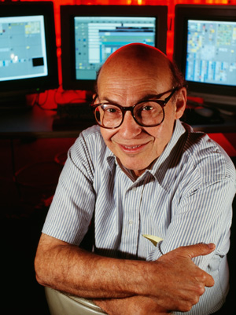
1.1. Historia (Cont.)
1966: Marvin Minsky le asignó una tarea específica a un estudiante universitario.
“Pasa el verano vinculando una cámara a una computadora. Luego, pida a la computadora que describa lo que ve ”.
1966: Marvin Minsky le asignó una tarea específica a un estudiante universitario.

Slide 18
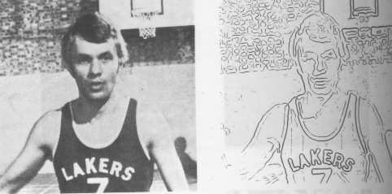
1.2. Enfoques de visión artificial
Los investigadores se dieron cuenta de que era necesario abordar imágenes del mundo real para lo cual, era necesario investigar las tareas de visión "de bajo nivel", como la detección de bordes y segmentación.

Slide 19
1.2. Enfoques de visión artificial (Cont.)
Para abordar el complejo problema de la visión humana se consideraron tres enfoques.
Un primer enfoque (Azriel Rosenfeld), el desarrollo técnicas empíricas basadas en criterios de tipo matemático que aproximaban estos problemas de estimación de bordes y líneas empleando distintos criterios.
El uso simultáneo de operadores de distinto tamaño
El gran inconveniente :no poder proponer métodos para la evaluación de los distintos algoritmos.
Ha seguido su desarrollo hasta nuestros días .

Slide 20
1.2. Enfoques de visión artificial (Cont.)
El segundo enfoque, profundizar en el problema reduciendo su alcance a un mundo de juguete.
Un mundo de bloques blancos mate iluminados sobre fondo negro.
Los bloques podían tener cualquier forma, siempre que todas sus superficies fueran planas y todos sus bordes rectos.
La simplificación impuesta en el modelo se había hecho con la esperanza de que permitiera extrapolar dichos conocimientos a mundos más complejos, pero no ocurrió y hubo que estudiar un nuevo enfoque.

Slide 21
1.2. Enfoques de visión artificial (Cont.)
El tercer enfoque, Horn (1975, 1977) establece modelos de cálculo que expresan la formación de la imagen a través de ecuaciones diferenciales que relacionan los valores de intensidad de la imagen con la geometría de la superficie.
La iluminación, la geometría, la reflectancia de la superficie y el punto de vista del observador actúan de forma conjunta para crear los valores de intensidad medidos en la imagen.

Slide 22
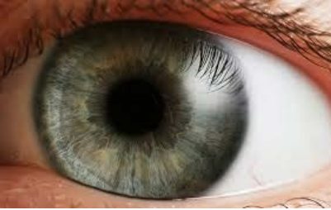
1.3. Visión Humana.
Es la capacidad de interpretar el entorno circundante utilizando la luz en el espectro visible reflejado por los objetos en el entorno.
Es diferente de la agudeza visual, que se refiere a qué tan claramente ve una persona.
Se conoce como percepción visual, vista, vista o visión.

Slide 23
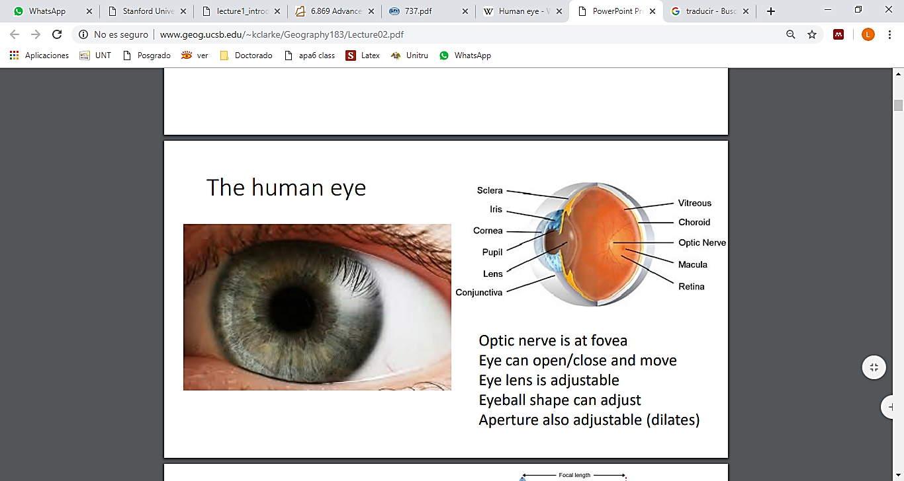
1.3.1. Ojo Humano.
El ojo humano es un órgano que reacciona a la luz y la presión proporcionando una imagen 3D en movimiento.
Los conos y bastones en la retina permiten la percepción de la luz, incluida la diferenciación del color y la percepción de la profundidad.
Puede diferenciar entre aproximadamente 10 millones de colores.

Slide 24
1.3.2. Problemas de percepción visual.
Visión humana es adecuada para ciertas tareas pero no infalible.
La visión humana esta sujeta a ilusiones, ambigüedades e inconsistencias.

Slide 25

1.3.2. Problemas de percepción visual (Cont.)
Las ilusiones visuales consisten en ver lo que no es, parece ser algo que no es real.
Ilusión de Zöllner (1860)

Slide 26
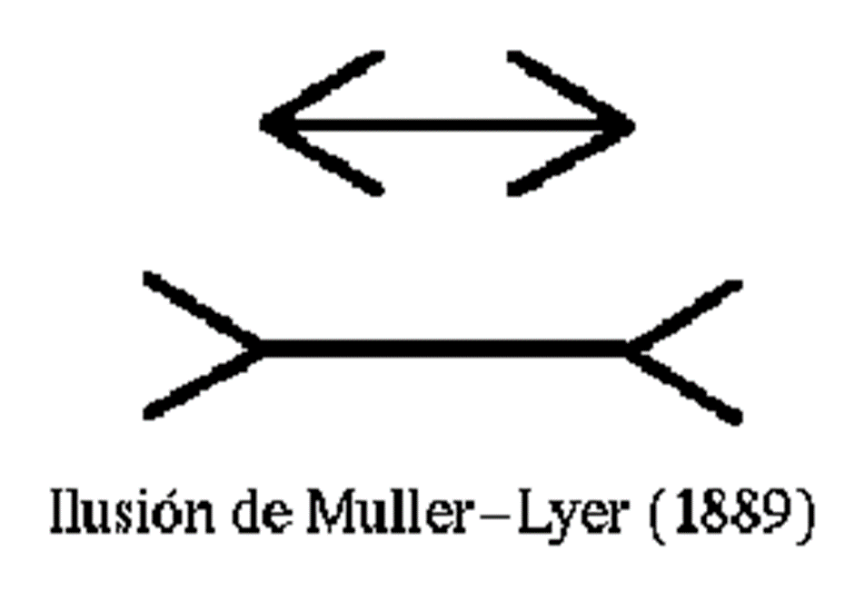
1.3.2. Problemas de percepción visual (Cont.)

Slide 27
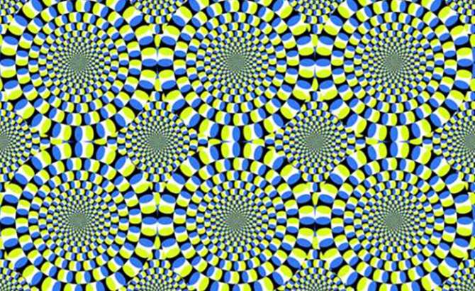
1.3.2. Problemas de percepción visual (Cont.)
Akiyoshi Kitaoka

Slide 28
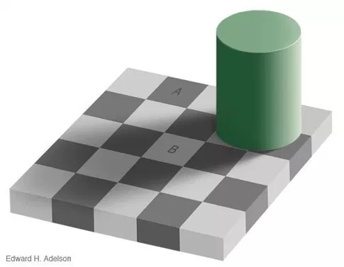
1.3.2. Problemas de percepción visual (Cont.)

Slide 29
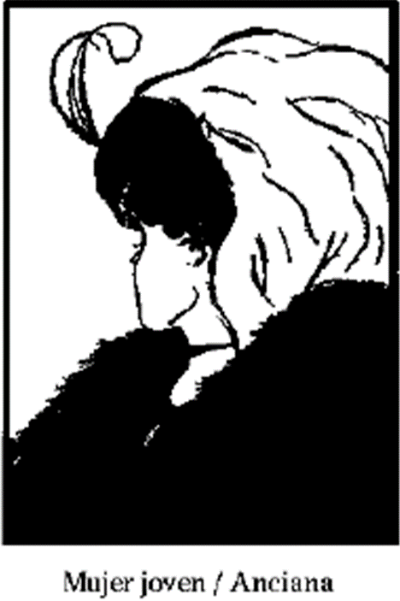
1.3.2. Problemas de percepción visual (Cont.)
La ambigüedad consiste en que una figura puede tener más de una posible interpretación.
Es decir, múltiples interpretaciones pueden coexistir o una puede dominar a la(s) otra(s).

Slide 30
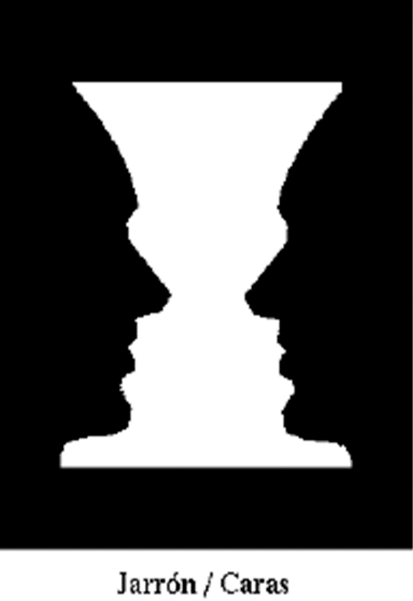
1.3.2. Problemas de percepción visual (Cont.)

Slide 31
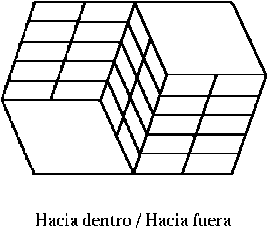
1.3.2. Problemas de percepción visual (Cont.)

Slide 32

1.3.2. Problemas de percepción visual (Cont.)

Slide 33
1.3.2. Problemas de percepción visual (Cont.)
Las inconsistencias consisten en figuras que aunque una figura no sea una ilusión, ni ambigua; pero esta es completamente irrealizable en el sentido de que no podemos construir el objeto 3D percibido en el espacio real 3D.

Slide 34
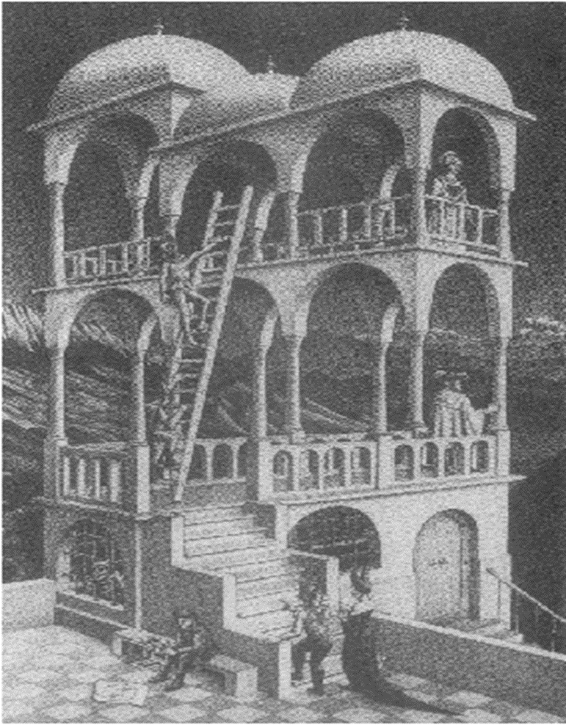
1.3.2. Problemas de percepción visual (Cont.)
¿Inferimos de las imágenes en la retina más de lo que de verdad está soportado por la geometría y física de la formación de imágenes?

Slide 35
1.3.2. Problemas de percepción visual (Cont.)
Cada imagen es una imagen de algo sólo para aquel que conoce como leerla, y que está capacitado con la ayuda de la imagen a formar una idea de los objetos.
Como resultado los humanos podríamos ver lo que no hay y no ver lo que hay.
¿Le permitiríamos a una máquina hacer lo mismo?

Slide 36
1.4. Visión Computacional.
La función principal de la visión es reconocer y localizar objetos en el ambiente mediante procesamiento de imágenes.
Visión es saber que hay y dónde mediante la vista (Aristóteles).
Visión es recuperar de la información de los sentidos (vista) propiedades validas del mundo exterior (Gibson).
Visión es un proceso que produce a partir de las imágenes del mundo exterior una descripción que es útil para el observador y que no tiene información irrelevante (Marr).

Slide 37
1.4. Visión Computacional (Cont.)
La visión de computadora está construyendo algoritmos que pueden entender el contenido de imágenes y usarla para otras aplicaciones.
El objetivo de la visión artificial es desarrollar programas que sean capaces de interpretar imágenes y vídeo, obteniendo información sobre ellas.
Estudio de procesos que permiten reconocer y localizar objetos en el ambiente mediante procesamiento digital de imágenes, para entenderlos y construir máquinas con capacidades similares.

Slide 38
1.4. Visión Computacional (Cont.)
Ventajas de la visión computacional en relación a la visión humana:
Mejor midiendo magnitudes físicas.
Mejor para la realización de tareas rutinarias.
Mejor en tareas de bajo nivel de proceso.
Mientras que la visión humana normalmente posee una mejor adaptación a situaciones imprevistas, empleando conocimiento previo.

Slide 39
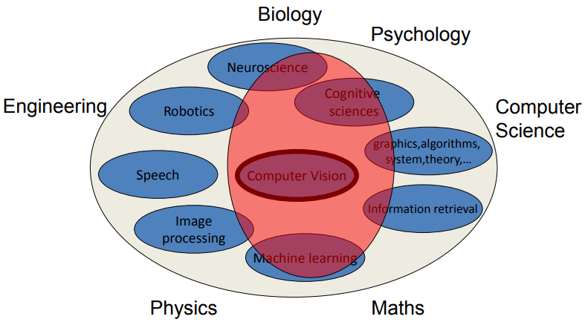
1.4. Visión Computacional (Cont.)

Slide 40
2. Sistemas de visión computacional

Slide 41
2.1. Sistemas de visión computacional
Los dos pilares del sistema de visión artificial son:
Sistema de formación de las imágenes
Sistema de procesamiento de imágenes

Slide 42
2.1. Sistemas de visión computacional (Cont.)
Sistema de formación de las imágenes:
Subsistema de iluminación. Conjunto de artefactos que producen
radiación electromagnética que incidirá sobre los objetos a visualizar. Por ejemplo, lámparas, pantallas fotográficas, filtros de luz, láseres, etc.
Subsistema de captación. Son los transductores que convierten la radiación reflejada luminosa en señales eléctricas. Por ejemplo las cámaras CCD, no sólo en el espectro visible, sino que van desde la radiación gamma hasta la radiofrecuencia o microondas, dando paso a sensores de ultrasonidos, sonar, radar, etc.

Slide 43
2.1. Sistemas de visión computacional (Cont.)
Subsistema de adquisición. La señal eléctrica procedente de las cámaras forman la señal de vídeo. Hay una tendencia creciente a que su naturaleza sea de tipo digital, pero todavía existen muchas señales de vídeo de carácter analógico.
Para ser tratadas hay que muestrearlas y cuantificarlas. Ambas tareas son realizadas por las tarjetas de adquisición (frame grabbers), y se depositan en el bus de expansión del computador.

Slide 44
2.1. Sistemas de visión computacional (Cont.)
Sistema de procesamiento de imágenes. La imagen será procesada para transformarla en información de alto nivel, para vincularla a múltiples periféricos receptores de información y vincularse con el sistema de procesamiento de las imágenes.
Subsistema de procesamiento. Suele ser un computador o un clúster de computadores, dependiendo de las necesidades; partiendo de una representación digital de las imágenes la cual será procesada hasta alcanzar otro tipo de información de más alto nivel.

Slide 45
2.1. Sistemas de visión computacional (Cont.)
Subsistemas de periféricos. Conjunto de elementos receptores de la información de alto nivel. Puede ser un monitor de altas prestaciones gráficas, una impresora sacando las características, etc.

Slide 46
2.2. Etapas
PRE
PROCESAMIENTO
EXTRACCIÓN DE CARACTERÍSTICAS
RECONOCIMIENTO CLASIFICACIÓN
ADQUISICIÓN
SEGMENTACIÓN
INTERPRETACIÓN
imagen de entrada
Imagen acondicionada
objetos separados
Patrón de características
tipos de objeto
A la aplicación

Slide 47
2.2. Etapas (Cont.)
Captación de la imagen: Proceso por el cual se obtiene una imagen visual.
Preprocesamiento: Conjunto de técnicas que permiten reducir el ruido y realzar los detalles.
Segmentación: Proceso que permite dividir a una imagen en objetos de interés.
Extracción de características: Proceso que obtiene las características necesarias para diferenciar un tipo de objeto de otro como el tamaño y forma.

Slide 48
2.2. Etapas (Cont.)
Reconocimiento y clasificación: Proceso que identifica a los objetos de una escena. Por ejemplo, diferentes tipos de piezas en un tablero de ajedrez.
Interpretación: Proceso que asocia un significado a un conjunto de objetos reconocidos.

Slide 49
2.3. Hardware
Tarea. Investigar los diversos tipos de hardware involucrados en un sistema de visión computacional.

Slide 50
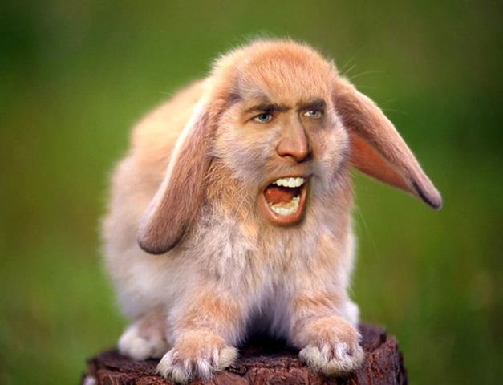
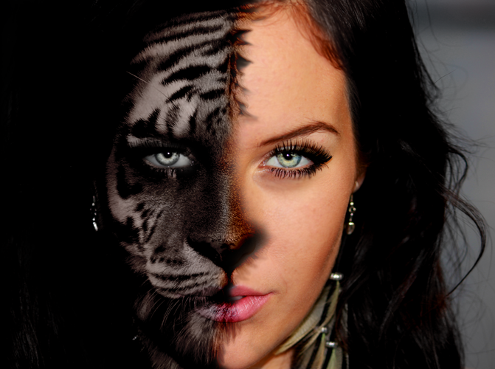

2.4. Aplicaciones.
Efectos Especiales

Slide 51
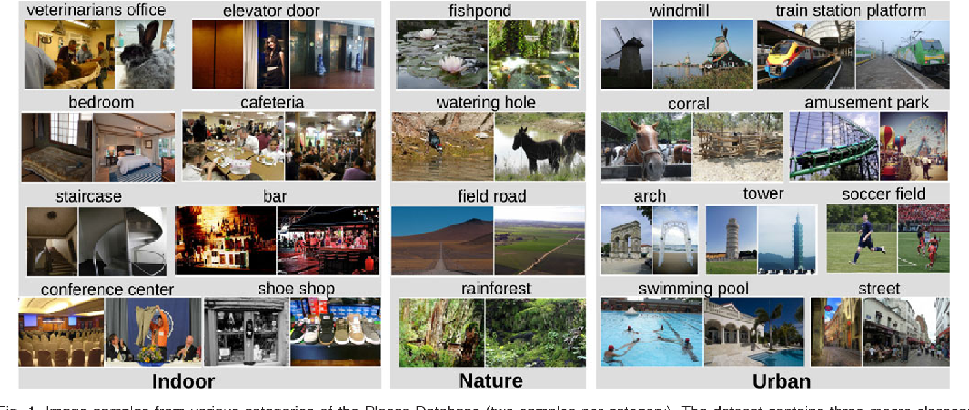
2.4. Aplicaciones (Cont.)
Reconocimiento de escena

Slide 52
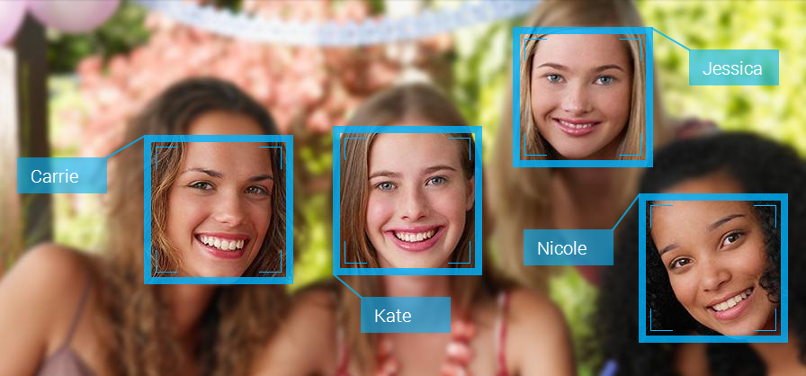
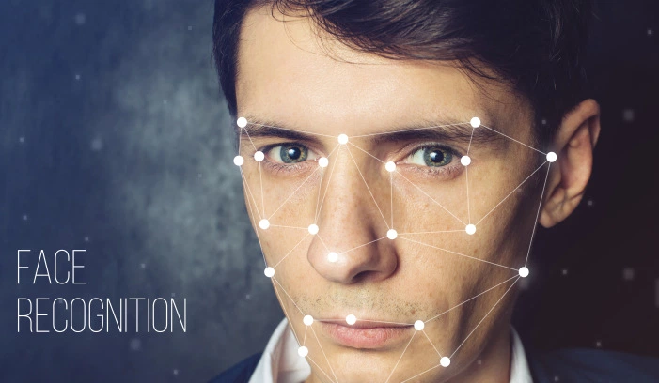
2.4. Aplicaciones (Cont.)
Reconocimiento de rostros

Slide 53
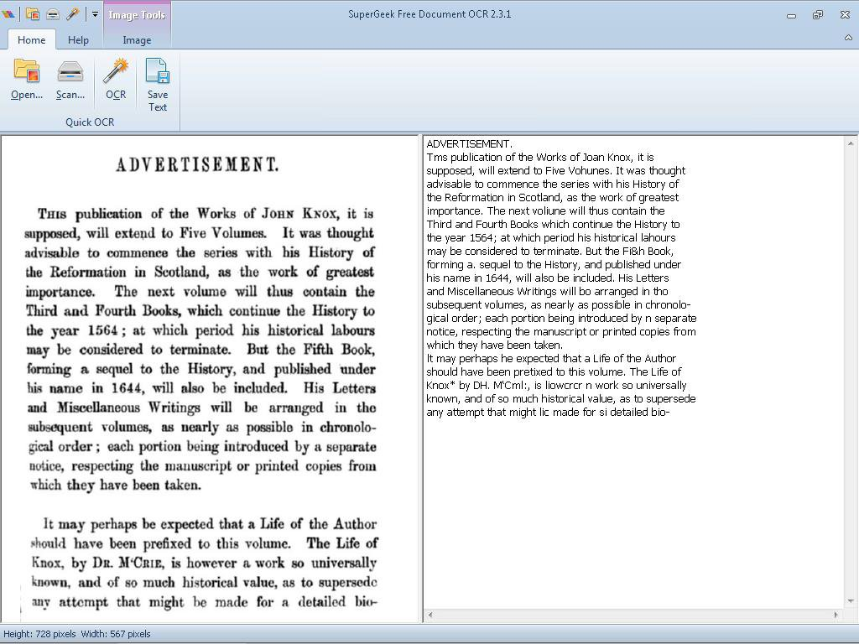
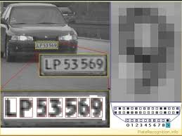

2.4. Aplicaciones (Cont.)
Reconocimiento de caracteres ópticos (OCR)

Slide 54


2.4. Aplicaciones (Cont.)
Mobile visual search

Slide 55
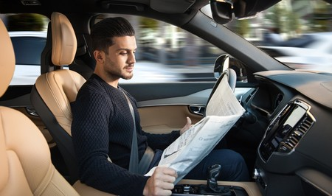
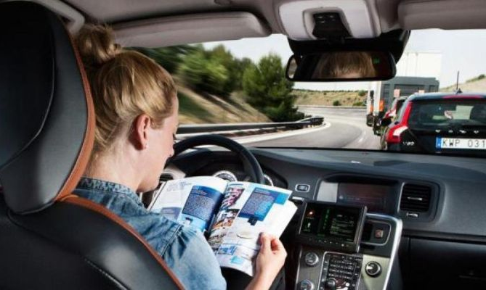
2.4. Aplicaciones (Cont.)
Self-driving cars

Slide 56
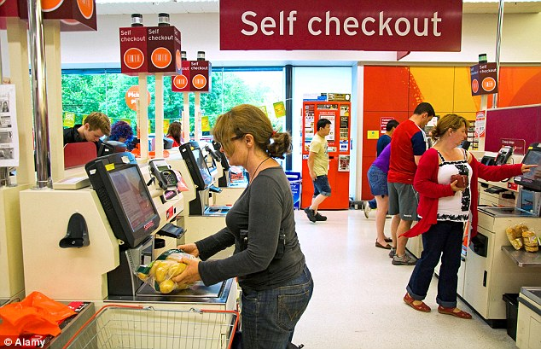
2.4. Aplicaciones (Cont.)
Automatic checkout

Slide 57
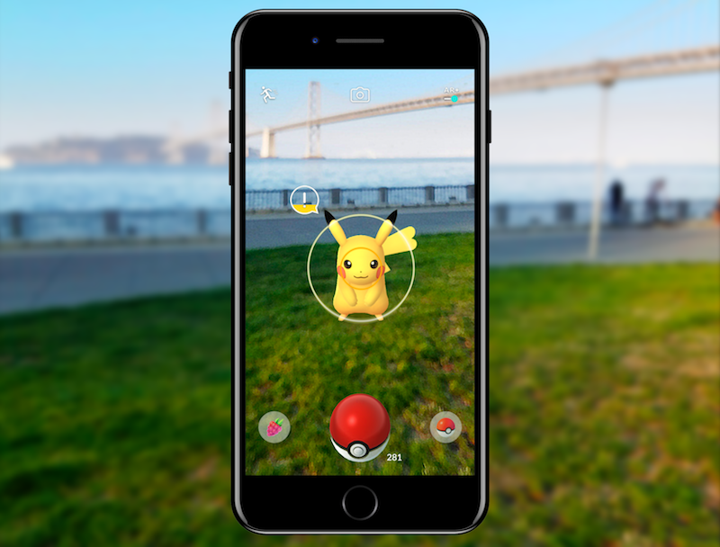
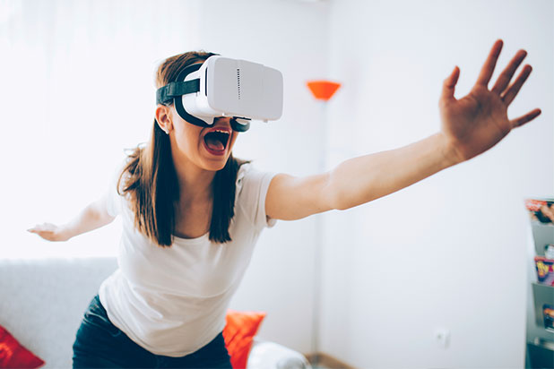
2.4. Aplicaciones (Cont.)
Augmented reality and virtual reality

Slide 58
3. Imágenes DIGITALES

Slide 59
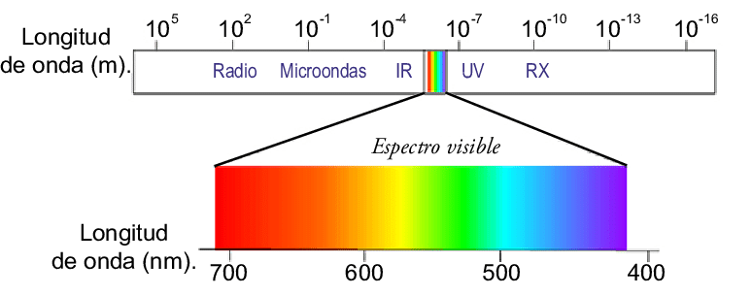
3.1. El espectro electromagnético
Imágenes basadas en radiación del espectro EM.
Cada partícula contiene energía.

Slide 60
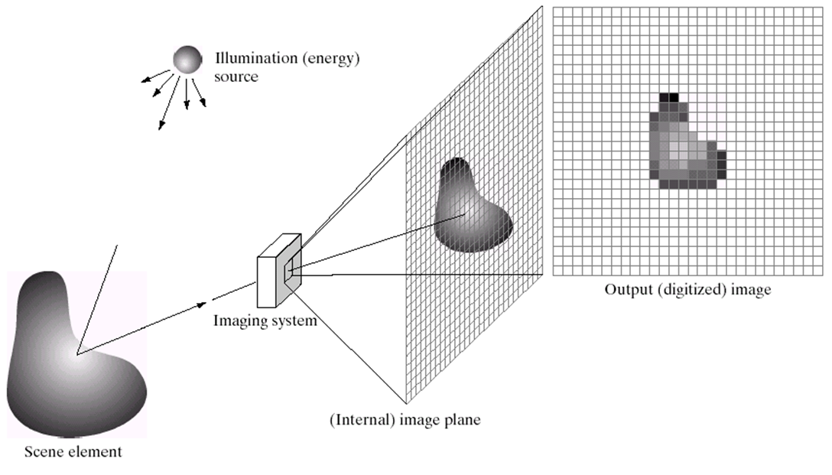
3.3. Formación de la imagen

Slide 61
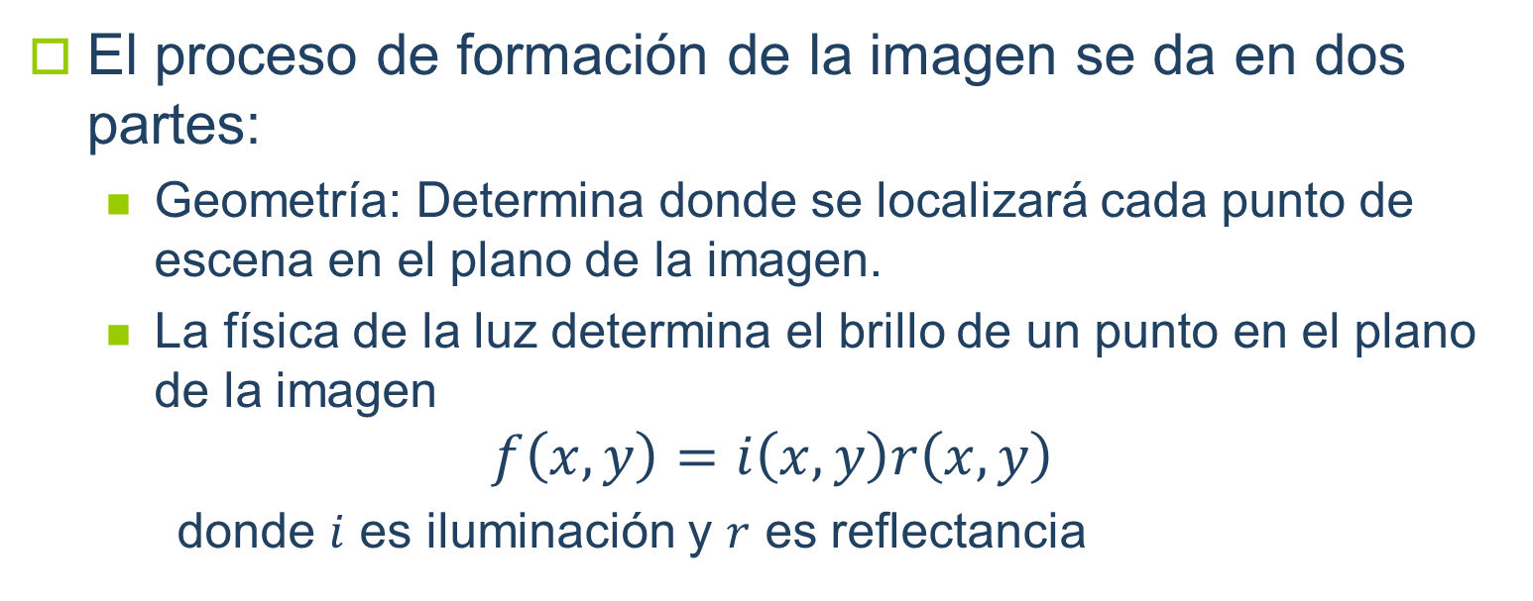
3.2. Formación de la imagen (Cont.)
El proceso de formación de la imagen se da en dos partes:
Geometría: Determina donde se localizará cada punto de escena en el plano de la imagen.
La física de la luz determina el brillo de un punto en el plano de la imagen
$$f\left(x,y\right)=i\left(x,y\right)r\left(x,y\right)$$
donde $i$ es iluminación y $r$ es reflectancia

Slide 62
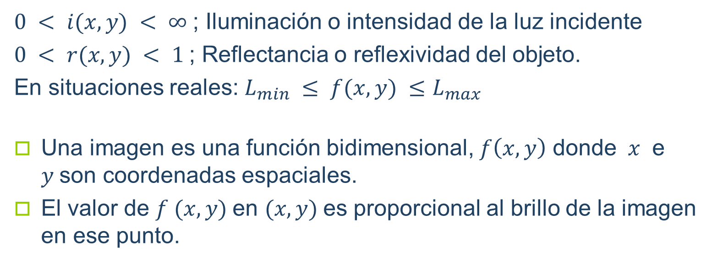
3.2. Formación de la imagen (Cont.)
$0 < i(x,y) < ∞$; Iluminación o intensidad de la luz incidente
$0 < r(x,y) < 1$; Reflectancia o reflexividad del objeto.
En situaciones reales: $L_{min} ≤ f(x,y) ≤L_{max}$
Una imagen es una función bidimensional, $f\left(x,y\right)$ donde $x$ e $y$son coordenadas espaciales.
El valor de $f (x, y)$en $(x, y)$es proporcional al brillo de la imagen en ese punto.

Slide 63
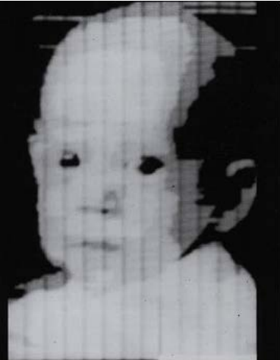
3.2. Formación de la imagen (Cont.)
Ejemplo. Primera fotografía digitalizada.

Slide 64
3.2. Formación de la imagen (Cont.)
Muestreo. Mide el valor de una imagen en un numero finito de puntos. (Resolución)
Efecto muestreo.

Slide 65

3.2. Formación de la imagen (Cont.)
Cuantización. Imposibilidad de tener un rango infinito de valores.
Efecto Cuantización $f(x,y)$

Slide 66
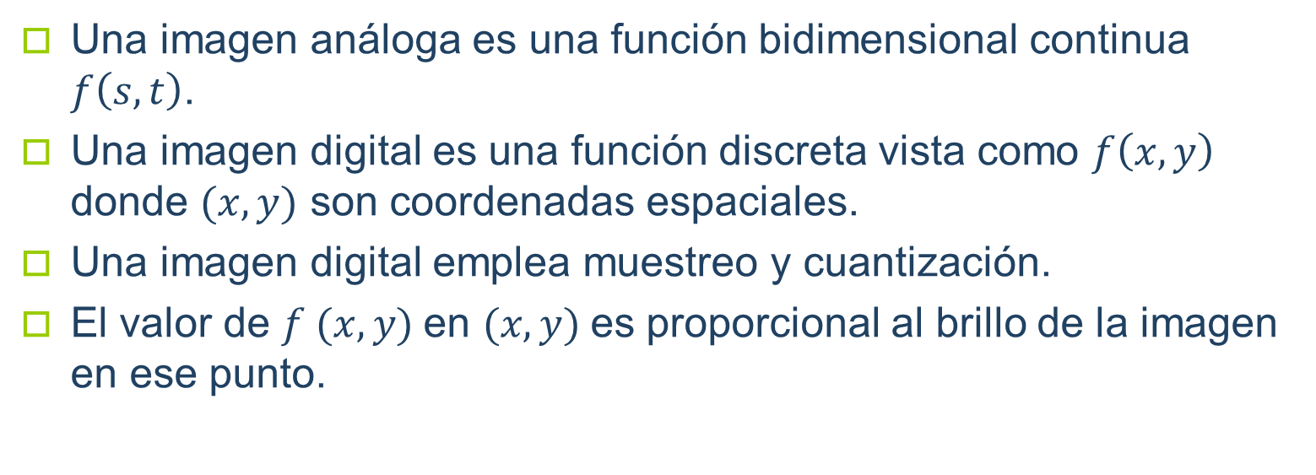
3.3. Imagen digital
Una imagen análoga es una función bidimensional continua $f\left(s,t\right)$.
Una imagen digital es una función discreta vista como $f\left(x,y\right)$ donde $(x,y)$ son coordenadas espaciales.
Una imagen digital emplea muestreo y cuantización.
El valor de $f (x, y)$en $(x, y)$es proporcional al brillo de la imagen en ese punto.

Slide 67
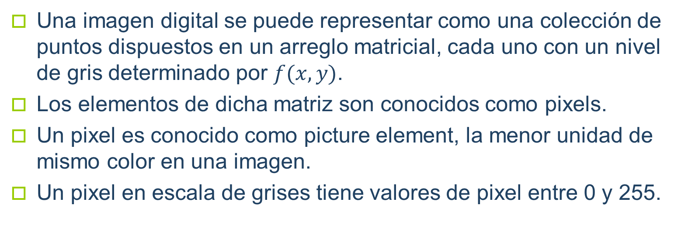
3.3. Imagen digital (Cont.)
Una imagen digital se puede representar como una colección de puntos dispuestos en un arreglo matricial, cada uno con un nivel de gris determinado por $f(x,y)$.
Los elementos de dicha matriz son conocidos como pixels.
Un pixel es conocido como picture element, la menor unidad de mismo color en una imagen.
Un pixel en escala de grises tiene valores de pixel entre 0 y 255.

Slide 68
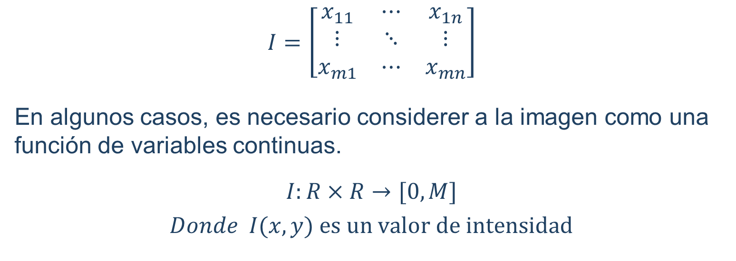
3.3. Imagen digital (Cont.)
$$I=\left[\begin{matrix}x_{11} & ⋯ & x_{1n} \\ ⋮ & ⋱ & ⋮ \\ x_{m1} & ⋯ & x_{mn}\end{matrix}\right]$$
En algunos casos, es necesario considerer a la imagen como una función de variables continuas.
$$I:R×R→[0,M]$$
$Donde I(x,y)$ es un valor de intensidad

Slide 69
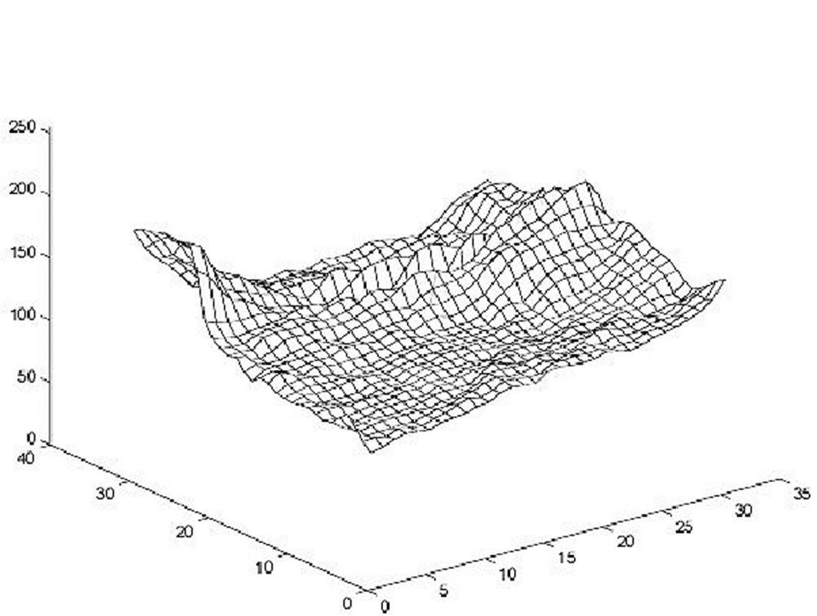
3.3. Imagen digital (Cont.)

Slide 70
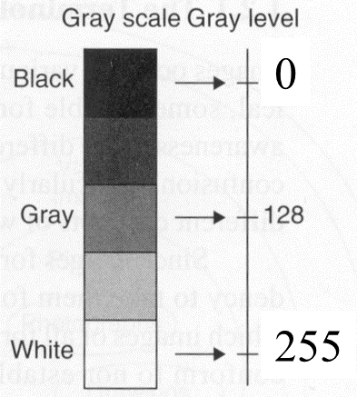
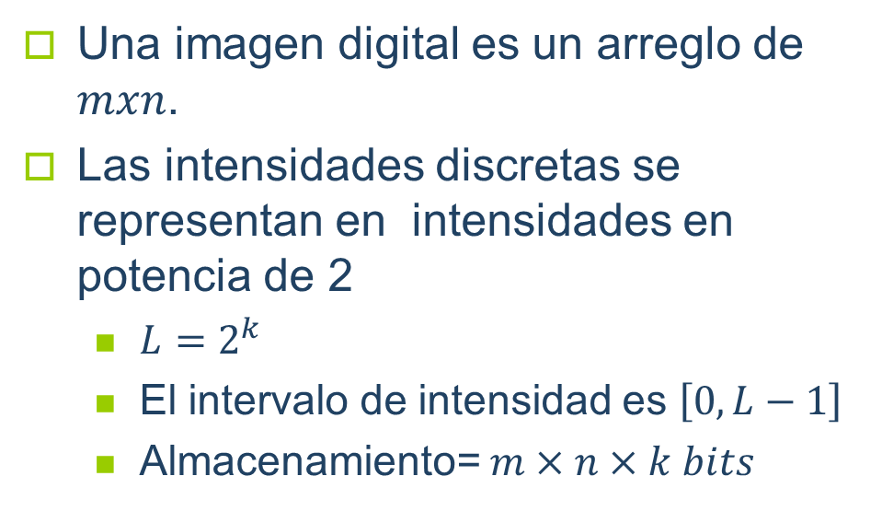
3.3. Imagen digital (Cont.)
Una imagen digital es un arreglo de $mxn$.
Las intensidades discretas se representan en intensidades en potencia de 2
$L=2^{k}$
El intervalo de intensidad es $\left[0, L−1\right]$
Almacenamiento= $m×n×k bits$

Slide 71
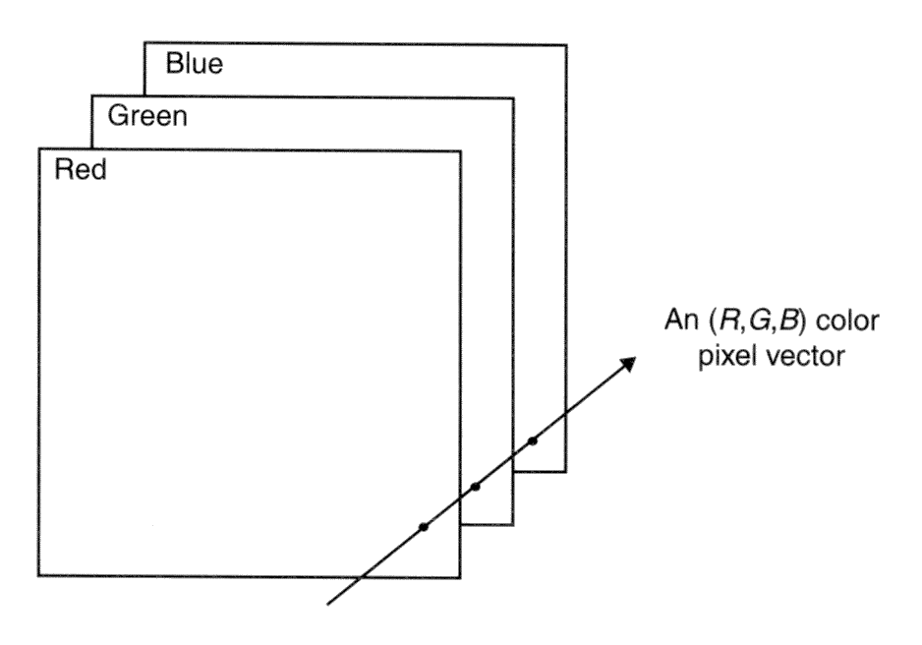
3.3. Imagen digital (Cont.)
Imágenes de Color. Las imágenes en color se componen de tres canales de color (rojo, verde y azul) que se combinan para crear la mayoría de los colores que podemos ver.

Slide 72
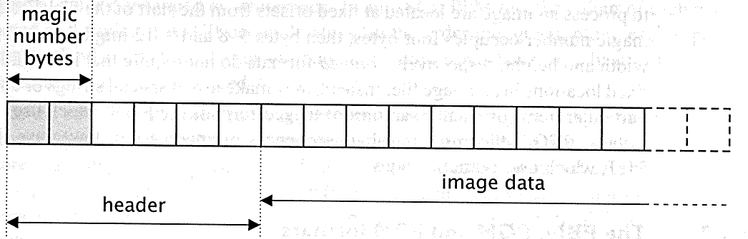
3.4. Formatos de archivo de imagen
Muchos formatos de imagen se adhieren al modelo simple.
El encabezado contiene al menos el ancho y el alto de la imagen.
La mayoría de los encabezados comienzan con una firma o un "número mágico“ (secuencia corta de bytes para identificar el formato de archivo)

Slide 73
3.4. Formatos de archivo de imagen (Cont.)
Algunos formatos de imagen
GIF (Graphic Interchange Format) -
PNG (Portable Network Graphics)
JPEG (Joint Photographic Experts Group)
TIFF (Tagged Image File Format)
PGM (Portable Gray Map)
FITS (Flexible Image Transport System)
RAW

Slide 74
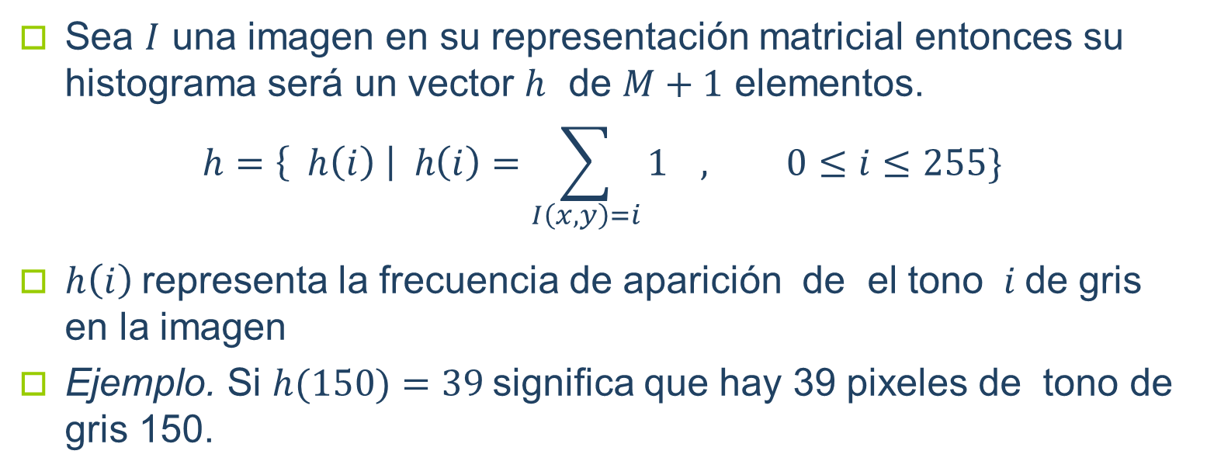
3.5. Histograma de una imagen
Sea $I$ una imagen en su representación matricial entonces su histograma será un vector $h$ de $M+1$ elementos.
$$h=\left\{ h\left(i\right) \right| h\left(i\right)=\sum_{I\left(x,y\right)=i}{1} , 0≤i≤255\}$$
$h\left(i\right)$representa la frecuencia de aparición de el tono $i$de gris en la imagen
Ejemplo. Si $h(150)=39$significa que hay 39 pixeles de tono de gris 150.

Slide 75
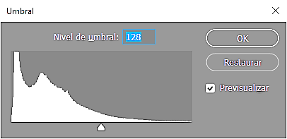
3.5. Histograma de una imagen

Slide 76

3.6. Acumulación de una imagen
Sea $I$ una imagen en su representación matricial entonces su histograma será un vector $H$ de $M+1$ elementos.
$$H(i)=\sum_{j=0}^{i−1}{h(j)}$$
$H\left(i\right)$representa la frecuencia de aparición de tonos de gris menores que $i .$
Ejemplo. Si $H(150)=120$significa que hay 120 pixeles de tono de gris 150 menores.

Slide 77
4. Procesamiento digital de imágenes

Slide 78
GRACIAS..

